Slide 1

Usabilidade
Como que usa isso?
Vamos ver isso aí…

Slide 2
Usabilidade
Este é um termo utilizado para definir a facilidade com que as pessoas empregam numa ferramenta ou num objeto para realizar a sua tarefa.
Usabilidade é a capacidade da ferramenta ou sistema, em fazer com que o usuáro tenha sucesso na execução de suas tarefas.

Slide 3
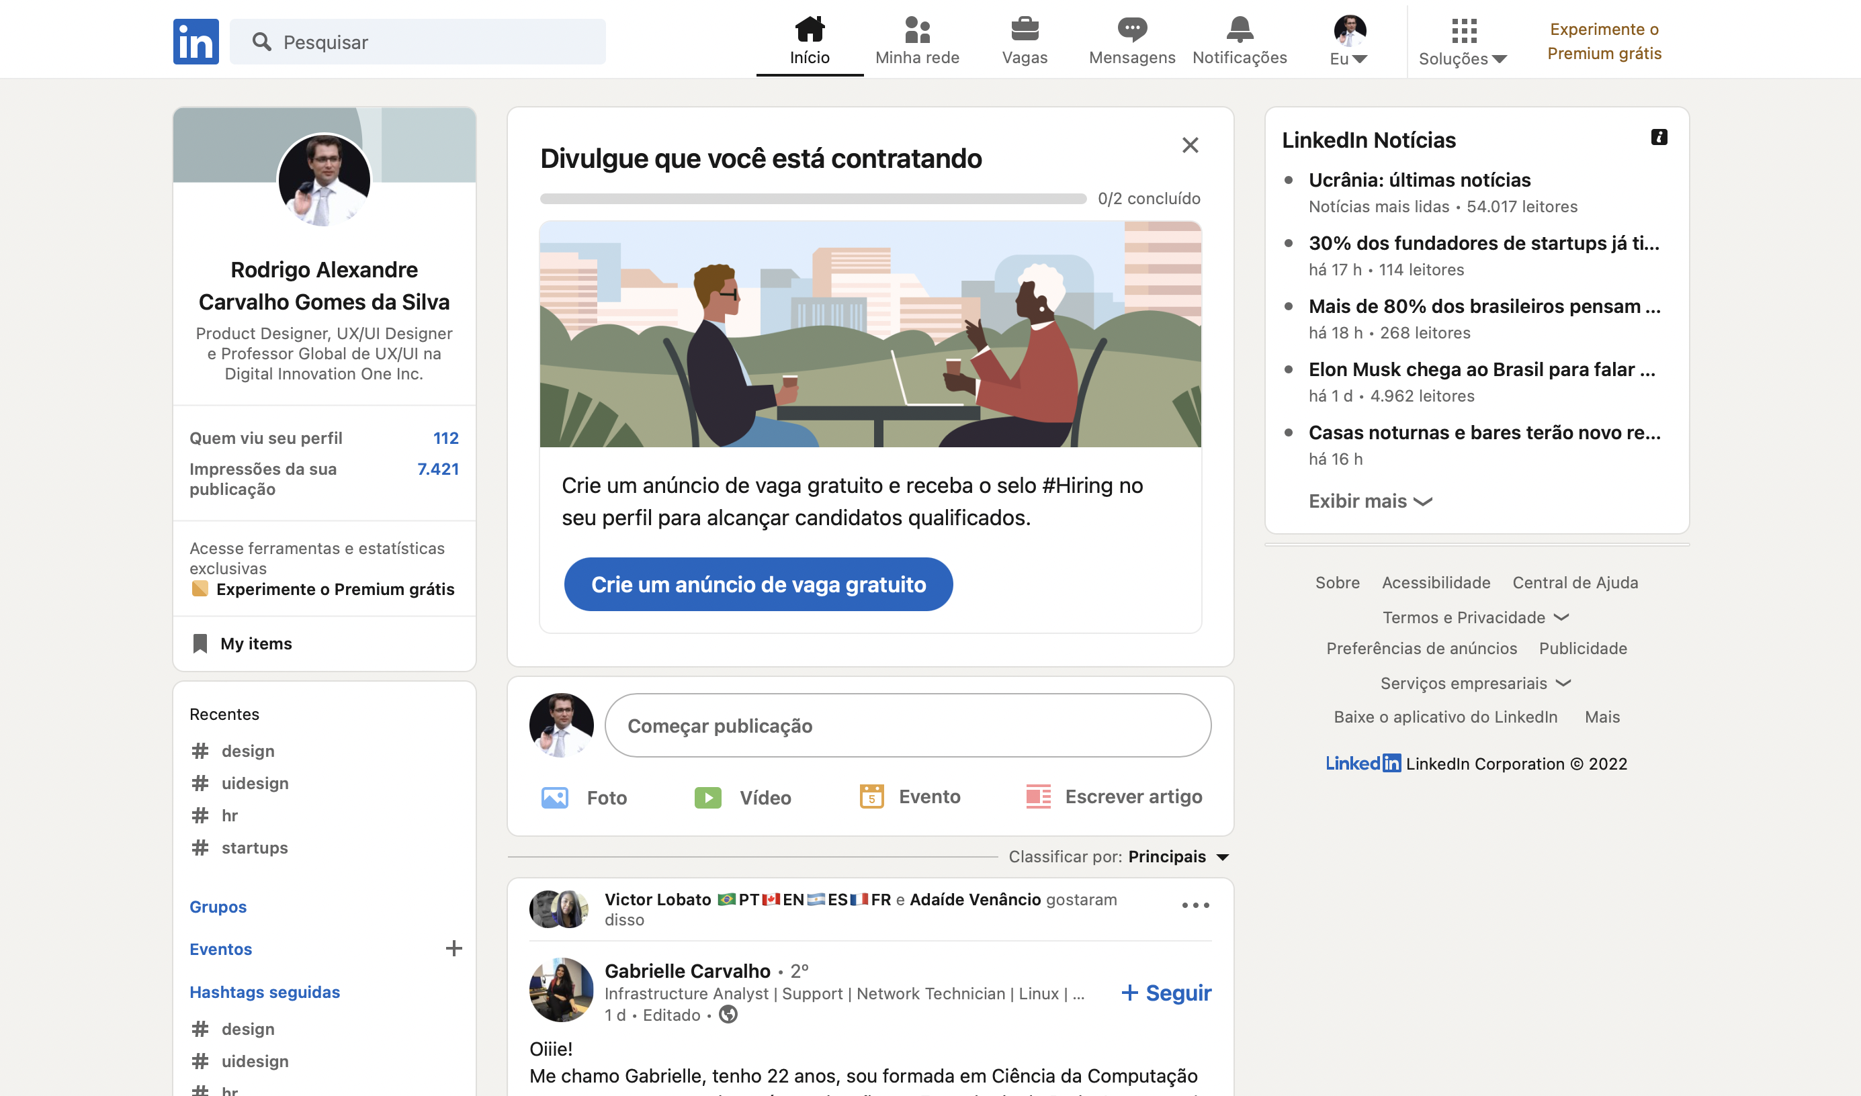

Slide 4
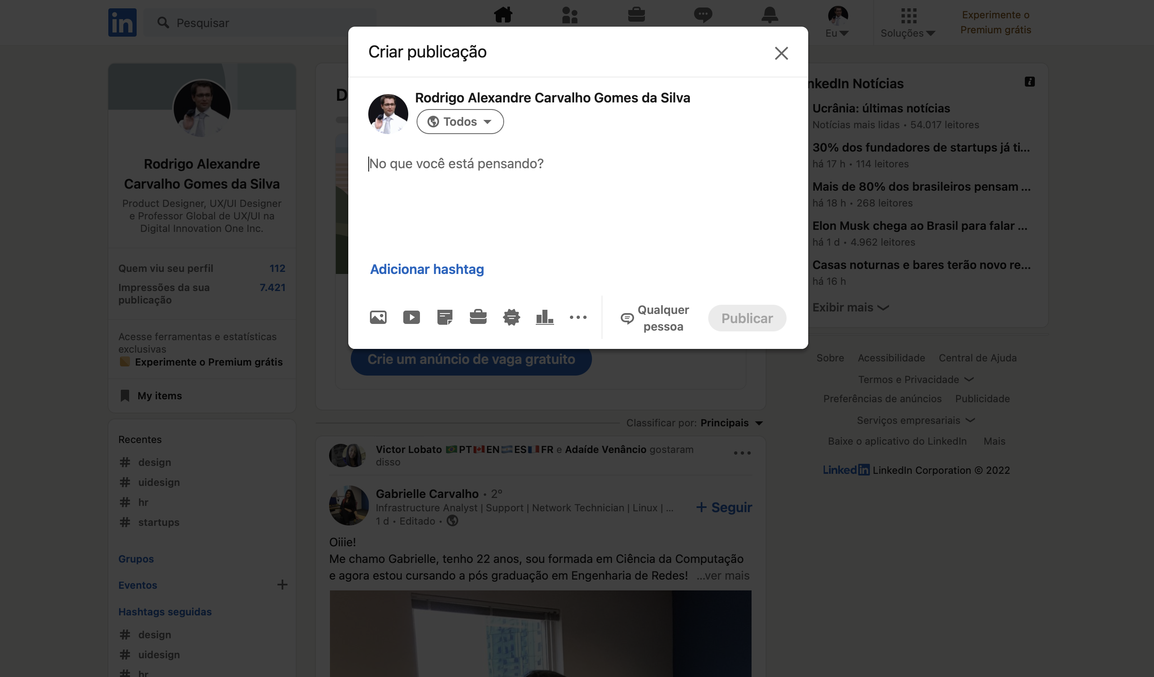

Slide 5
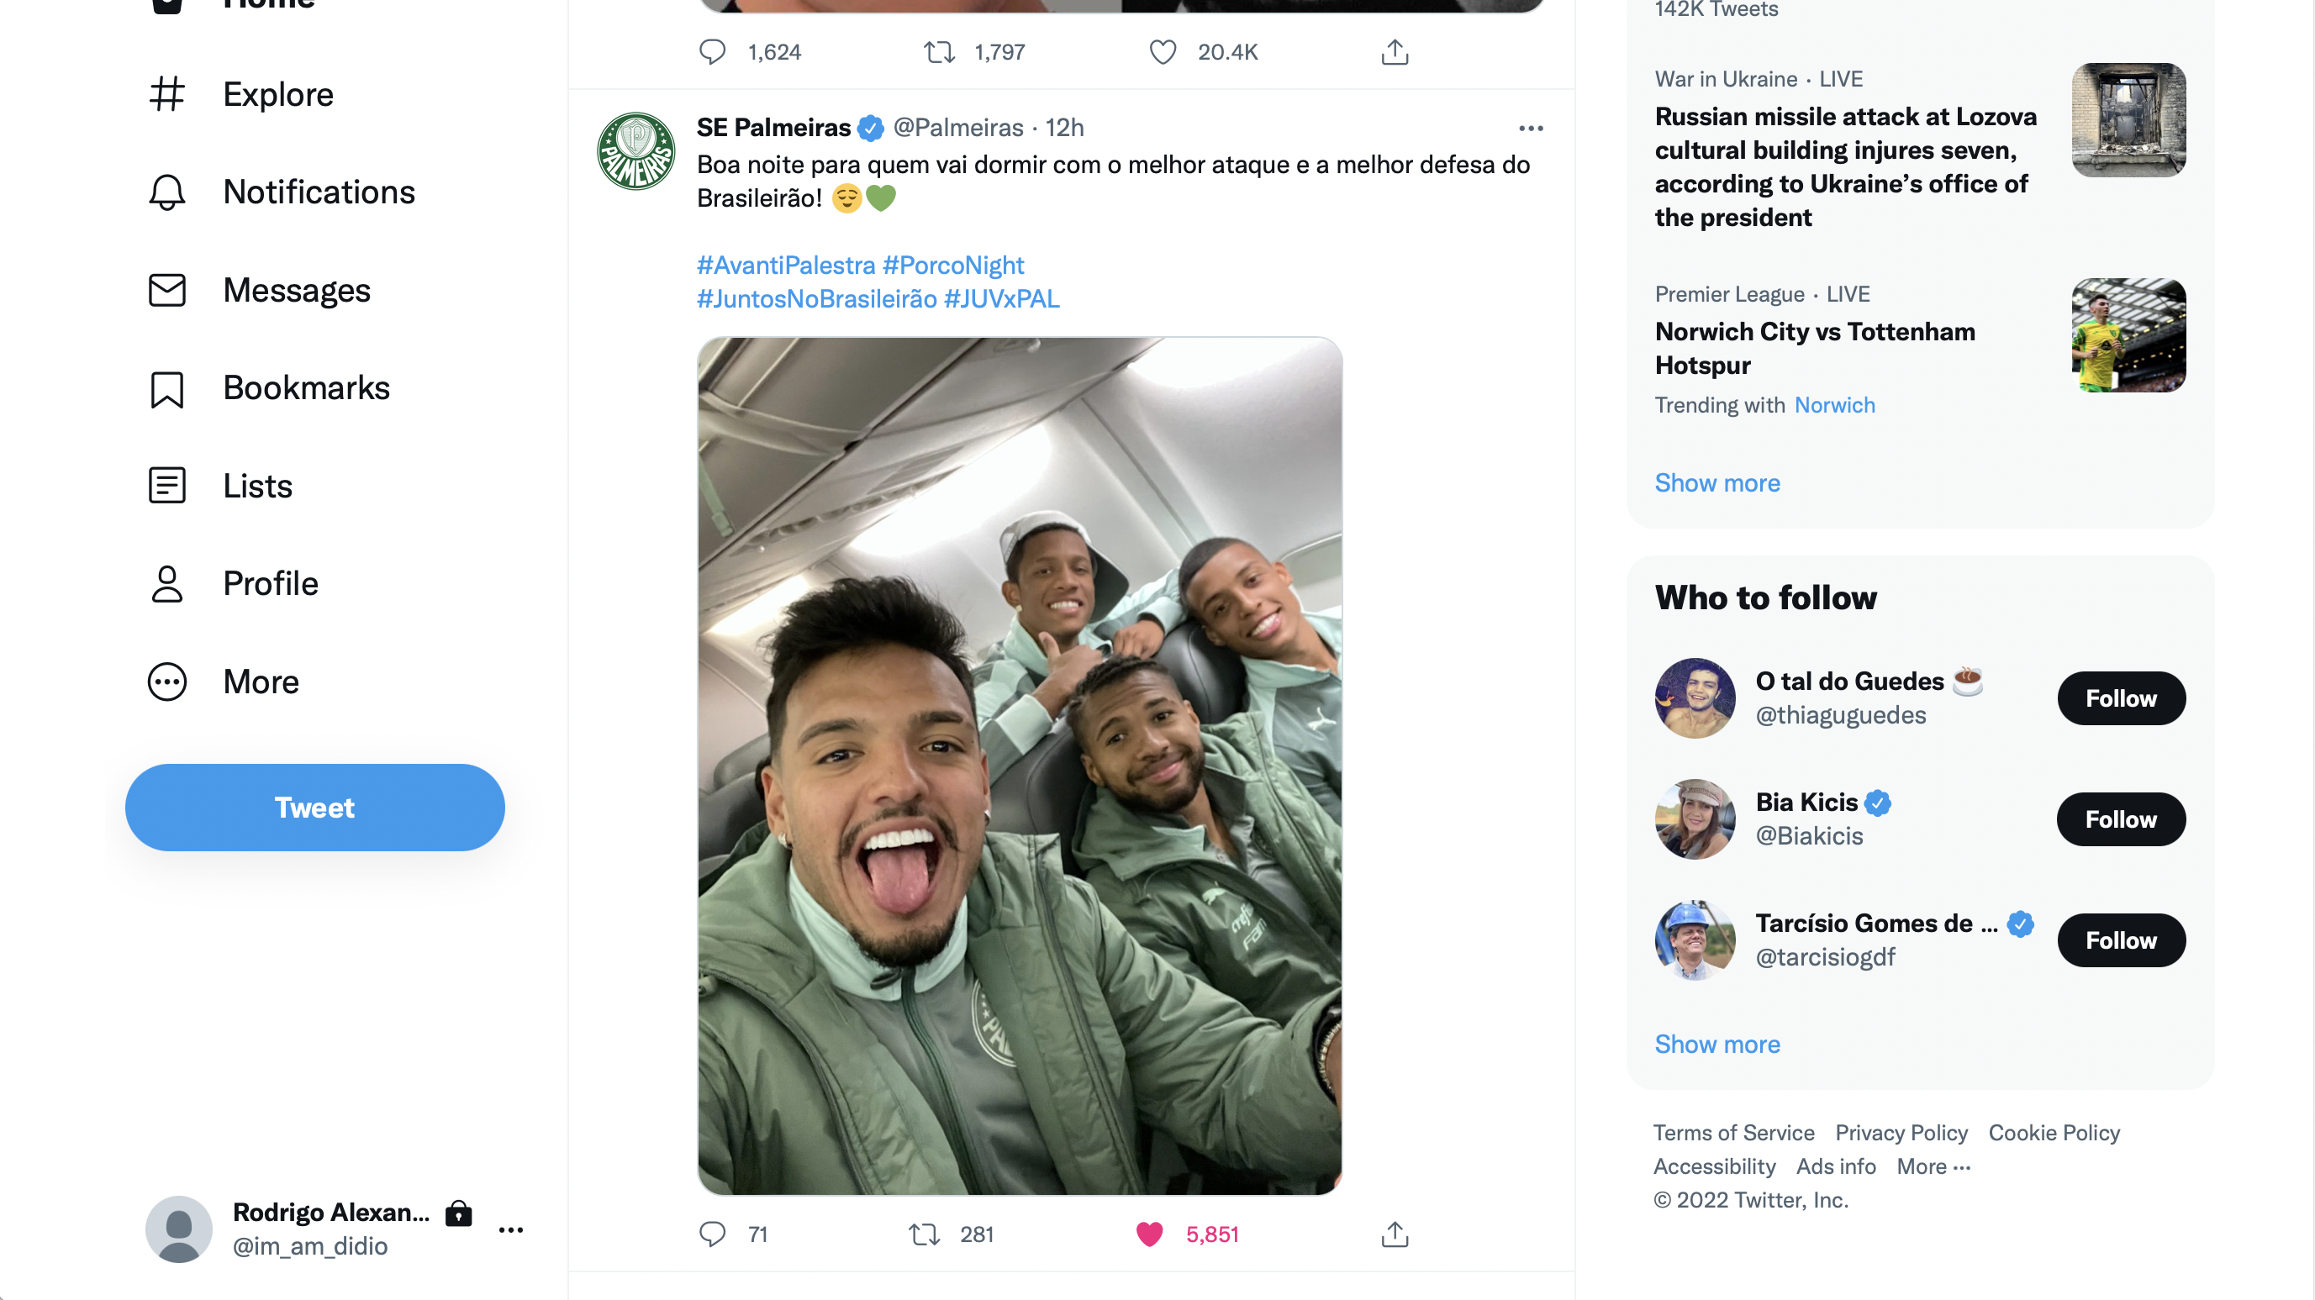

Slide 6
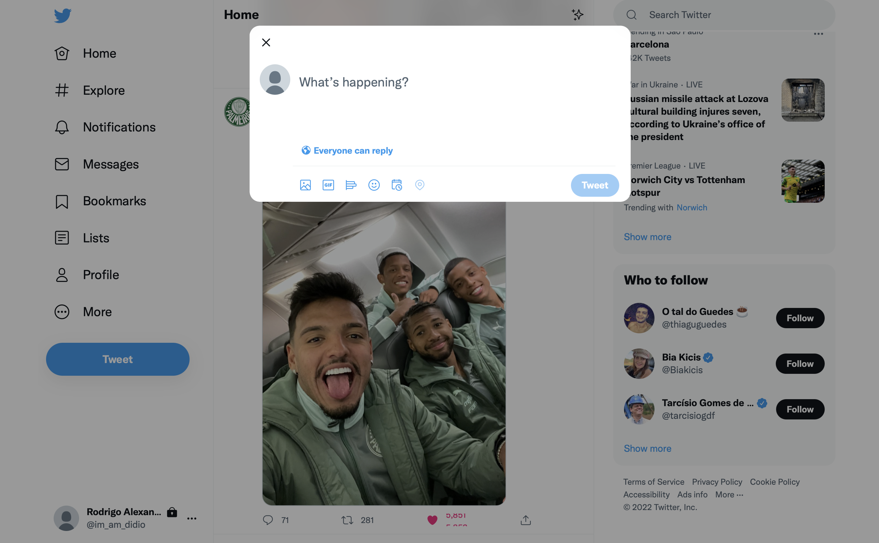

Slide 7
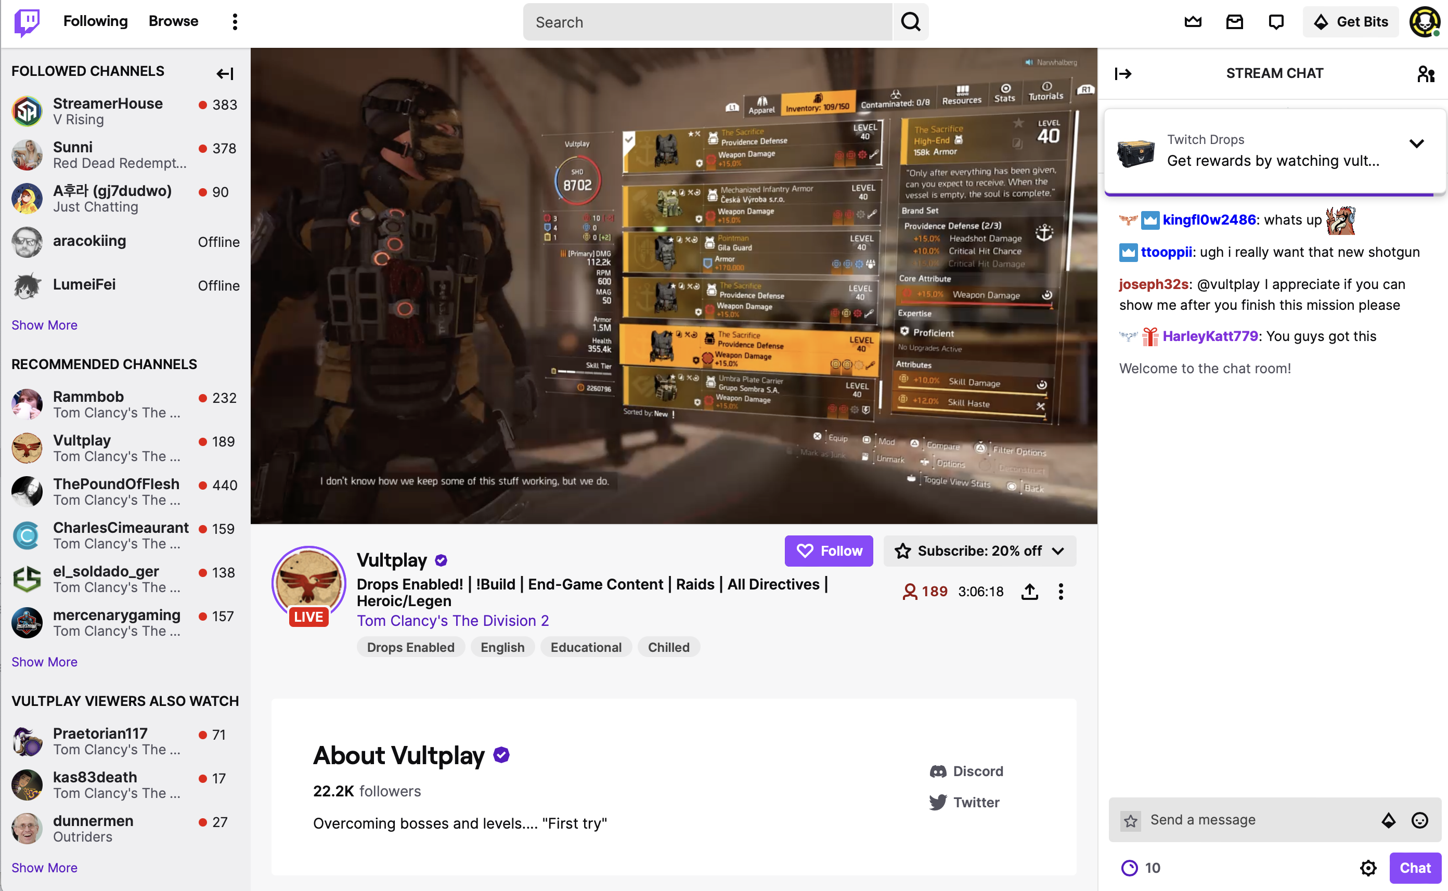

Slide 8
OBRIGADO
Até a próxima aula

